Slide 1
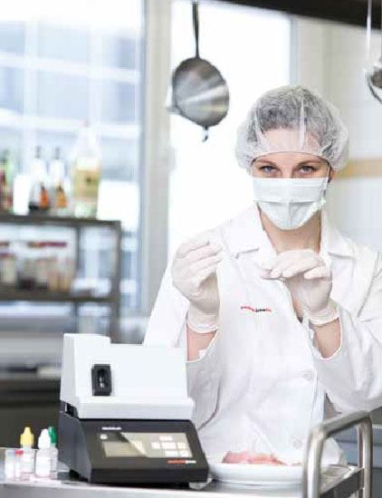
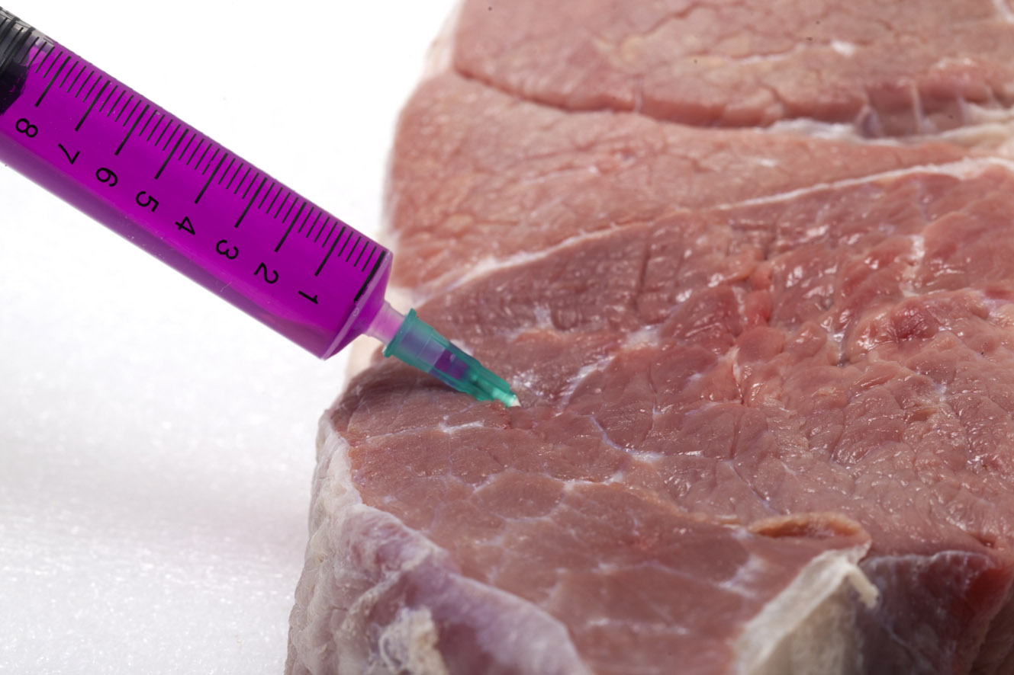
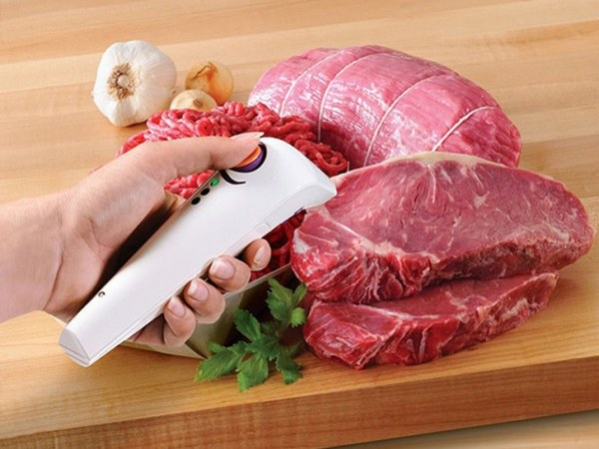
ОПРЕДЕЛЕНИЕ ВИДОВОЙ ПРИНАДЛЕЖНОСТИ МЯСА ЖИВОТНЫХ

Slide 2
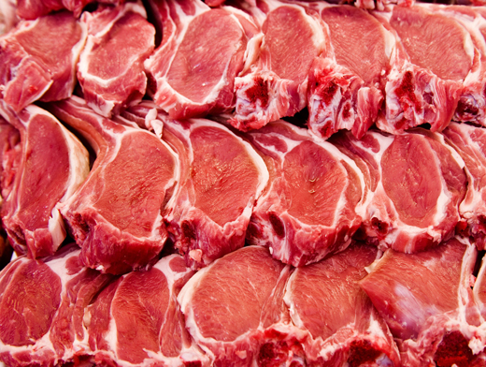
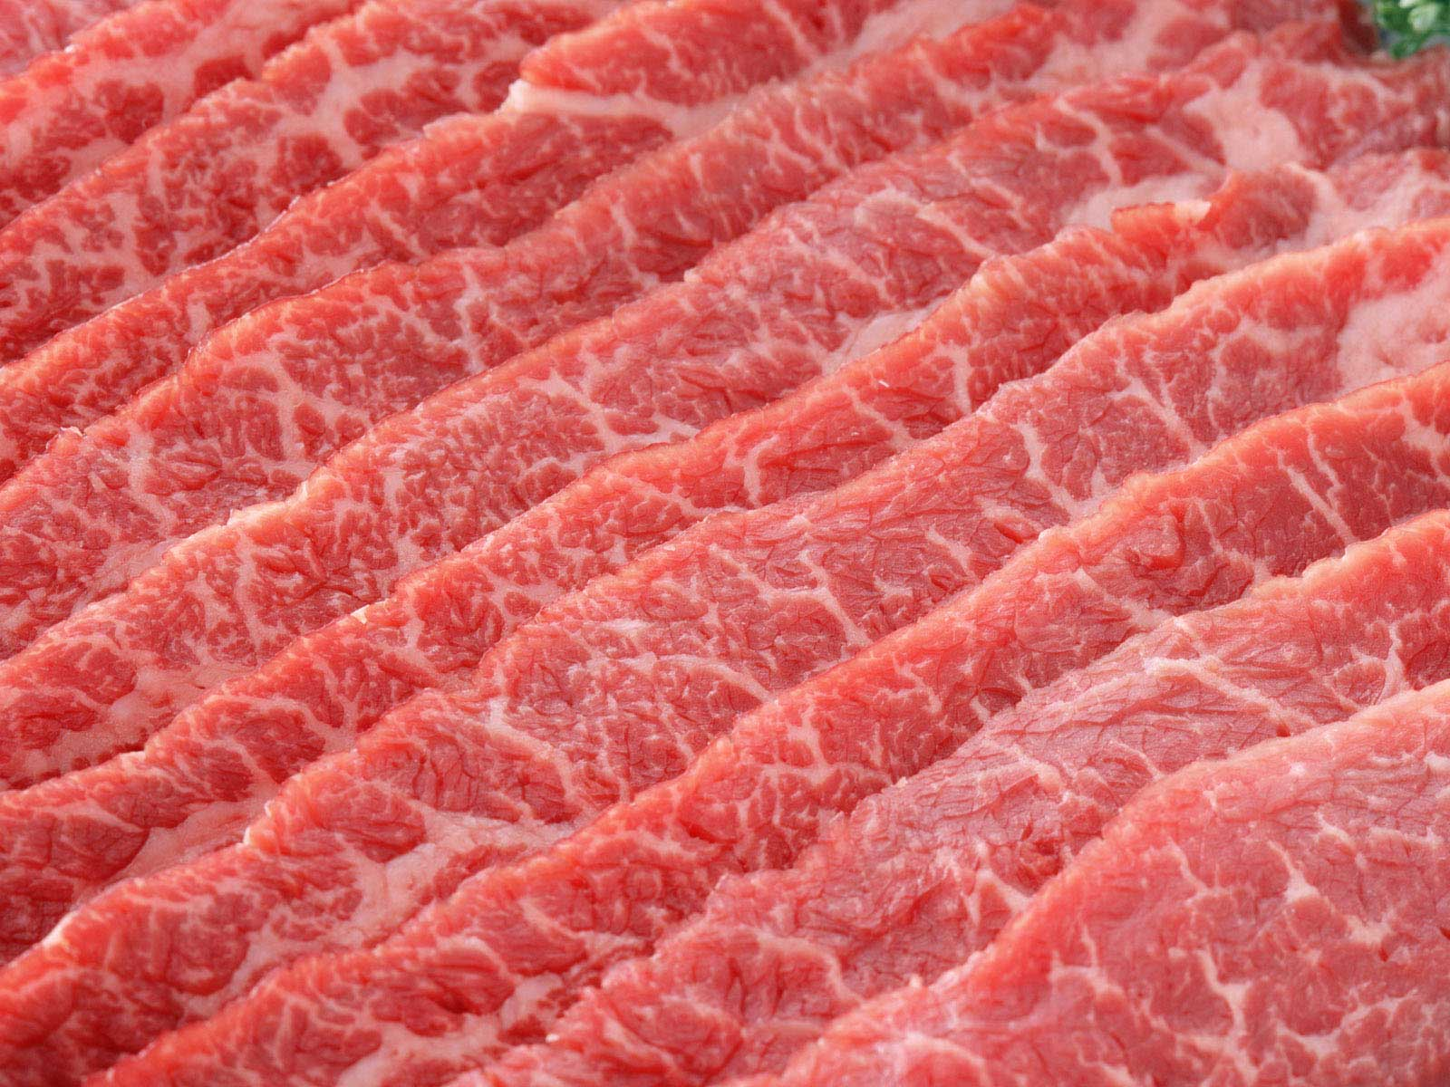
Зачем?
Видовую принадлежность мяса домашних, диких животных и птицы устанавливают для решения вопросов, связанных с судебно-ветеринарной экспертизой в случаях подмены мяса одного другим, браконьерства, хищений.

Slide 3
Анатомо-морфологические параметры

Slide 4
Отличительные признаки

Slide 5
Методы определения видовой принадлежности мяса
Ориентировочными методами являются:
точка плавления и застывания жира исследуемого мяса;
йодное число;
плотность;
коэффициент преломления;
наличие (качественная реакция) и концентрация гликогена в мышечной ткани;
органолептические показатели жира и мяса.
Достоверными методами определения видовой принадлежности мяса считают:
постановку реакции преципитации (при наличии гипериммунных сывороток)
особенности анатомического строения костей скелета (при их наличии).

Slide 6
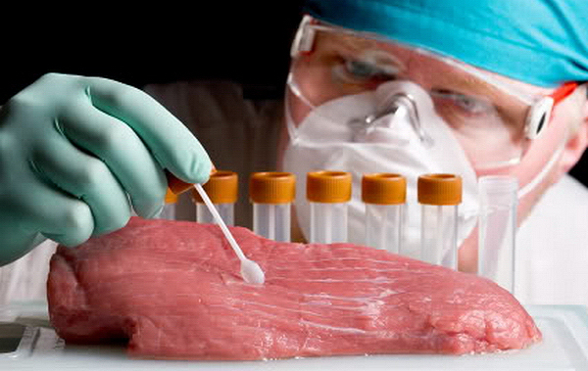
Ориентировочные методы Реакция на гликоген
В созревшем мясе различных животных гликоген содержится в следующих количествах:
говядина - 0,2-0,3%;
конина - около 1,0%;
мясо собаки - около 2,0%;
мясо кошки - около 0,5%.
Поэтому качественную реакцию на гликоген используют для отличия баранины от мяса собаки, конины от говядины.

Slide 7
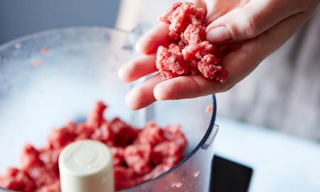
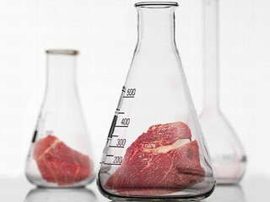
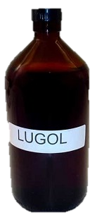
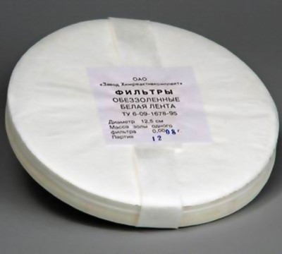
Ход определения

Slide 8
Вывод
положительная реакция на гликоген | отрицательная реакция на гликоген
Мясо собаки, лошади, верблюда, медведя, кошки (экстракт из мяса кошки может давать сомнительную реакцию) | Мясо овцы, козы, крупного рогатого скота, кролика, свиньи

Slide 9
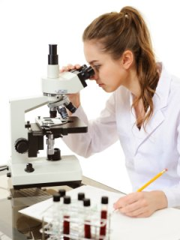
Примечание
Следует иметь в виду, что мясо молодых животных всех видов дает положительную реакцию на гликоген,
мясо же старых и больных животных, а также взятое из области головы, шеи, как правило, дает на гликоген отрицательную реакцию.

Slide 10
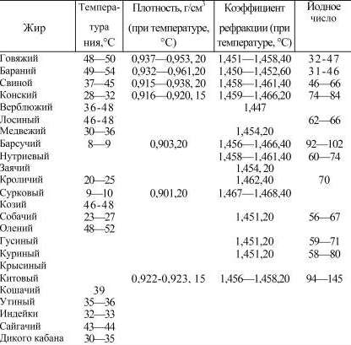
Некоторые физико-химические показатели различных видов пищевых топленых жиров.

Slide 11
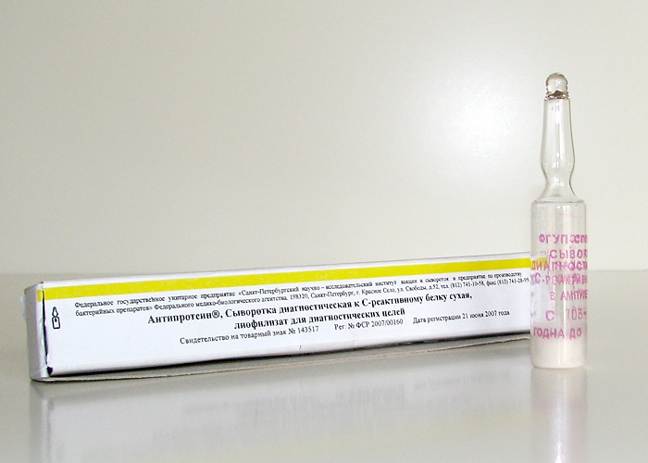
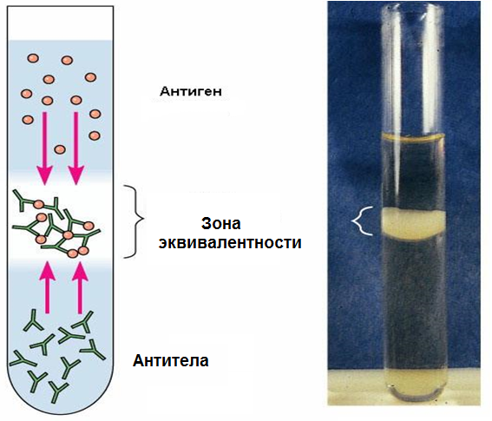
Достоверные методы Реакция преципитации
Это наиболее точный метод для установления видовой принадлежности мяса, основан на выпадении белкового осадка под воздействием преципитирующей сыворотки на соответствующий антиген.
Этим методом можно определить видовую принадлежность мяса, если оно даже было подвергнуто посолу или тепловой обработке.

Slide 12
Ход определения
Для постановки реакции преципитации готовят несколько (4-7) рядов мелких пробирок, по три пробирки в ряду.
В первые пробирки каждого ряда наливают по 0,9 мл экстракта из исследуемого мяса;
во вторые - по 0,9 мл физиологического раствора;
в третьи - такой же объем нормальных сывороток различных животных в разведении 1:1000.

Slide 13
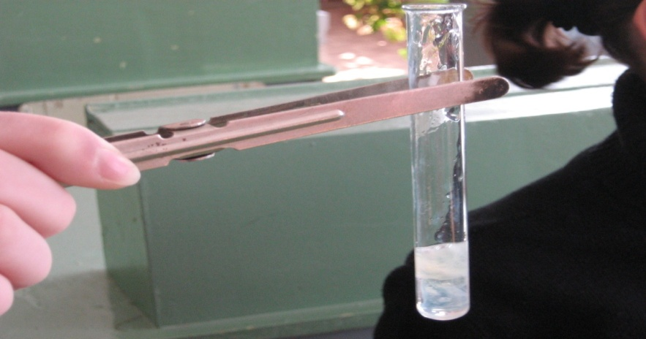
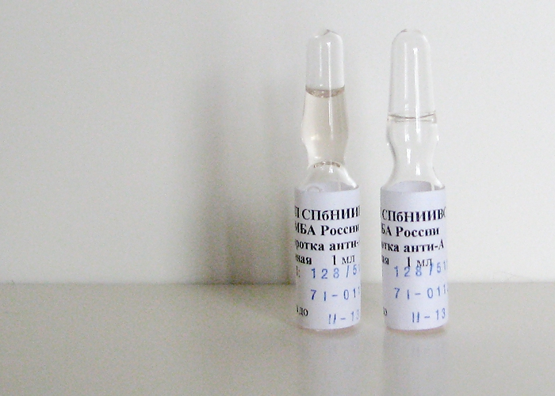
Все пробирки подслаивают разными пастеровскими пипетками по 0,1 мл соответствующей сыворотки.
В три пробирки первого ряда - преципитирующей белок коровы;
В пробирки второго ряда - преципитирующей белок лошади;
В пробирки третьего ряда - преципитирующей свиной белок;
В пробирки других рядов -по такому же количеству овечьей, козьей, собачьей сывороток.
Реакцию читают на темном фоне. Положительной реакцию считают при появлении на месте соприкосновения жидкостей мутно-белого кольца в течение первых минут после добавления преципитирующей сыворотки

Slide 14
Вывод
Положительная реакция в первой и третьей пробирках одного ряда показывает, что исследуемое мясо принадлежит животному, которому соответствует специфичность сыворотки.
Во всех остальных рядах в первых пробирках реакция должна быть отрицательной. А в третьих пробирках - положительной.
Во вторых пробирках всех рядов (контрольная проба с физиологическим раствором) реакция должна быть отрицательной.

Slide 15
Спасибо за внимание

